Slide 1
行程地圖
第25組
00457011 許翔淋
00457118 柯翊偉

Slide 2

主題
旅遊

Slide 3
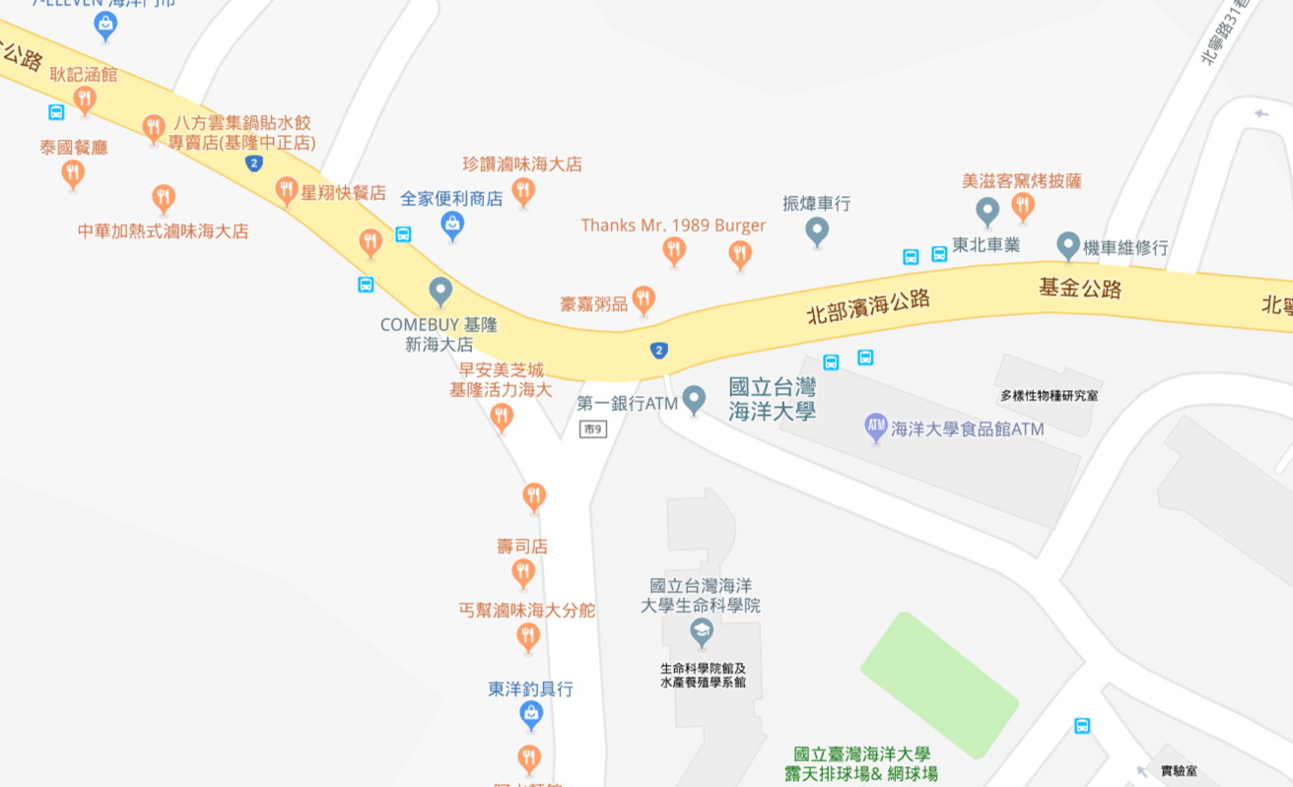
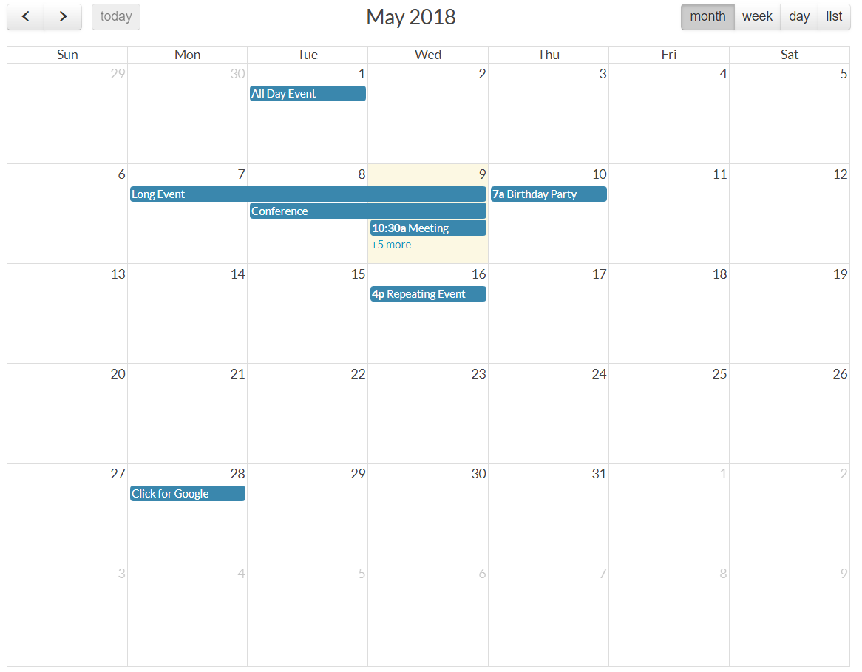
架構 Map + Calendar
Map
Calendar

Slide 4
特色
方便的行事曆操作介面
輕鬆規劃行程時間及地點，想怎麼規劃就怎麼規劃！
可自由移動及增減行程，就是愛任性！
Google Map 視覺化
將行事曆上的行程繪製到Google Map，只需要按下一個按鈕！
點選行程列表中任一行程，即可跳至該行程並顯示詳細內容，厲害！

Slide 5
技術
HTML
CSS
Javascript
Jquery
FullCalendar
Google Maps Javascript API

